Slide 1
Основы организации производства
1. Понятие и структура производственного процесса
2. Особенности производственного процесса
3. Организационно-производственная структура предприятий электроэнергетики

Slide 2
Цели управления энергопредприятием
бесперебойность;
сбалансированность –производится должно столько, сколько потребляется;
качество – соблюдение необходимых энергетических параметров: напряжение, частота и т.д.;
экономичность – максимальная прибыльность при минимальных затратах.

Slide 3
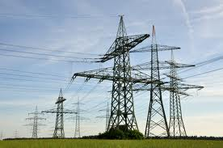
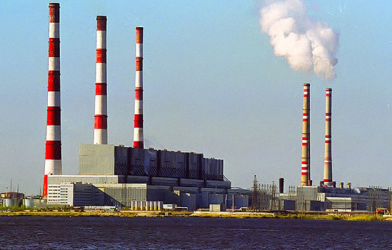
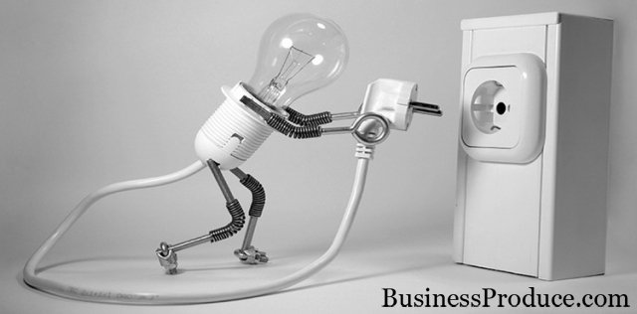
Производственный процесс - совокупность всех действий людей и орудий труда, осуществляемых на предприятии для изготовления конкретных видов продукции.
Фазы процесса производства:
Производство транспорт потребление

Slide 4
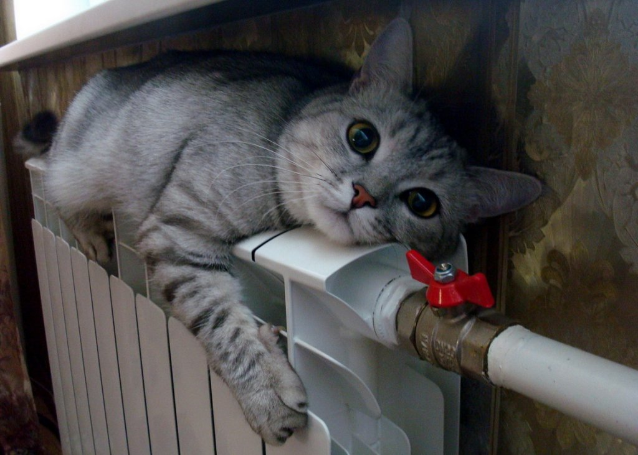
Продукция энергетического предприятия
электроэнергия ;
(кВт⋅ч)
2) тепло
Дж

Slide 5
Особенности производственного процесса в энергетике
Совпадение во времени процессов производства и потребления энергии.
Непрерывный характер производственного процесса.
Невозможность работы на склад.
Высокая скорость протекания производственных процессов
Сложность и особые условия работы энергетического оборудования.
Взаимозаменяемость генерирующих установок
Низкий КПД генерирования электроэнергии.
Взаимодействие с окружающей средой.

Slide 6
Виды производственных процессов по своему назначению и роли в производстве
Основные | - это технологические процессы, в ходе которых происходят преобразование энергии
Вспомогательные | относятся процессы, результаты которых используются либо непосредственно в основном процессе, либо для обеспечения бесперебойного и эффективного осуществления (ремонт оборудования; испытания оборудования; наладки и ремонта КИП;
Обслуживающие | - это процессы, связанные с обслуживанием как основных, так и вспомогательных процессов но в результате которых продукция не создается (хранение, транспортировка топлива, технический контроль и т.д.).
Управленческие | - разработка и принятие решений, регулирование и координация хода производства, контроль за точностью реализации программы, анализ и учет проведенной работы.

Slide 7
Виды производственных процессов по характеру воздействия на предмет труда :
Естественные - физическое состояние предмета труда меняется под влиянием сил природы.
Трудовой - процесс с применением труда;
- подготовку и преобразование первичных энергоресурсов;
- трансформацию электроэнергии;
- наблюдение за работой оборудования;
- регулирование и контроль показателей производства энергии.

Slide 8
Производственная структура - взаимное расположение цехов, участков, зависящее от способа сочетания и стадий производства.
.

Slide 9
Рабочее место – это часть производственной площади, где рабочий или группа рабочих выполняет отдельные операции в общем технологическом процессе производства
Участок - группа рабочих мест, объединенная их технологической взаимосвязью.
Цех – это производственное, организационно обособленное подразделения предприятия.

Slide 10
Классификация цехов ТЭС
Цеха основного производства - цеха, где производят продукцию, для выпуска которой создано предприятие. (превращение химической энергии топлива в тепловую и электрическую энергию)
Цеха вспомогательного производства - цеха, обслуживающие основное производство ( ремонт оборудования, снабжение материалами, инструментом, приспособлениями, запасными частями, водой (промышленной), различными видами энергии, транспортом и т.п.)
Непромышленные цеха - хозяйства, продукция и услуги которых не относятся к основной деятельности предприятия. (жилищные хозяйства, детские учреждения и т.п.).

Slide 11
Уровни руководства на энергопредприятии
Административно-хозяйственное руководство - осуществляет генеральный директор через главного инженера.
Оперативное управление предприятиями осуществляется через диспетчерскую службу.
Производственно-техническое - осуществляет главный инженер.

Slide 12
Факторы, влияющие на производственную структуру
Для электрических станций:
количество и тип основного оборудования;
установленная мощность;
схемы технологических связей;
тип и качество топлива.
Для сетевых предприятий:
протяженность сетей;
объем ремонтно-эксплуатационного обслуживания;
рельеф местности;
состояние дорог.

Slide 13
Формы организационно-производственной структуры ТЭС
Формы организационно-производственной структуры ТЭС
Цеховая;
Блочная;
Комбинированная.

Slide 14
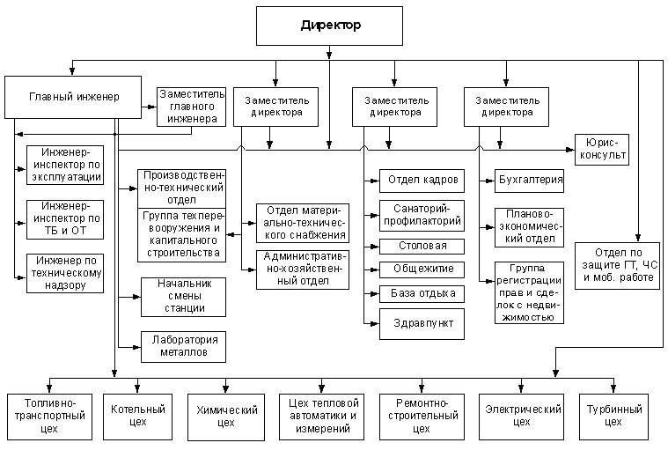
Организационно-производственная структура ТЭС

Slide 15
Схема планирования энергосистемы
Промышленное развитие
Нагрузка в прошлом
Прогноз пиковой мощности и спроса на электроэнергию
Сведения о погоде
Прогресс в области технологий
Экономические тенденции
Финансовые возможности энергосистемы
Капитальные издержки
Наличие природных ресурсов
Наличие топлива
Наиболее надежный в экономическом смысле план выработки и передачи электроэнергии
Критерий надежности
Издержки на топливо
Лицензионные и законодательные ограничения
Требования к защите окружающей среды

